Slide 1

Мехатронные системы
Выполнила: Потапова Алина
Группа: 3530202/90202

Slide 2
Введение
Мехатроника – это область науки и техники, основанная на синергетическом объединении узлов точной механики с электронными, электротехническими и компьютерными компонентами, обеспечивающими проектирование и производство качественно новых модулей, систем и машин с интеллектуальным управлением их функциональными движениями.

Slide 3
Структурно-морфологические признаки мехатронной системы
иерархическую структуру системы управления
модульность всех элементов системы и высокую степень унификации
наличие большого количества элементов обратных связей в системе управления
использование высокоточных механических передач в механической подсистеме
применение разнообразных видов преобразователей энергии, основанных на различных физических эффектах
использование новых материалов с повышенными механическими и электромеханическими характеристиками
превышение необходимого числа степеней подвижности в системе, характеризуемое наличием дополнительных приводов
использование электронных миниатюрных компонентов со сверхплотным монтажом
наличие высокоинформативного человеко-машиного интерфейса
возможное использование бионических принципов построения системы
интеграция подсистем: механической, электромеханической, микропроцессорной и информационно-измерительной при программном обеспечении и управлении всей системы;
укороченные кинематические цепи механической и электромеханической подсистемы, а также использование параллельных кинематических цепей

Slide 4
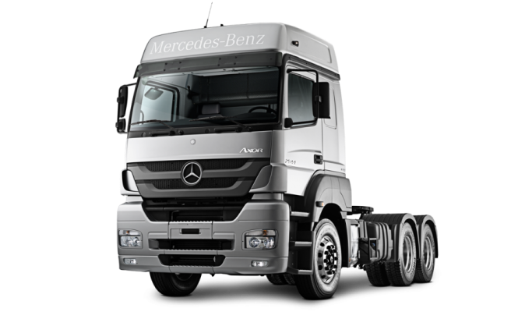
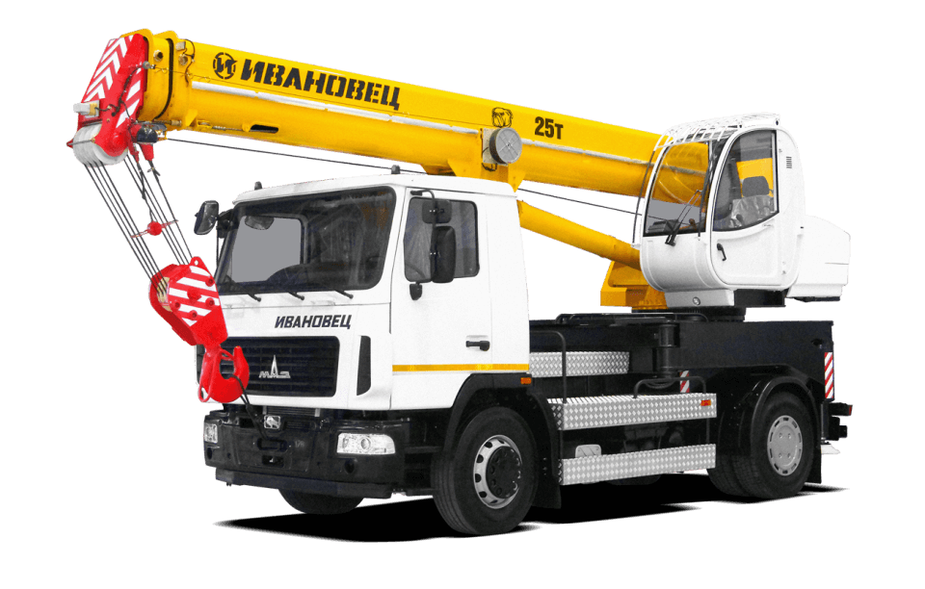
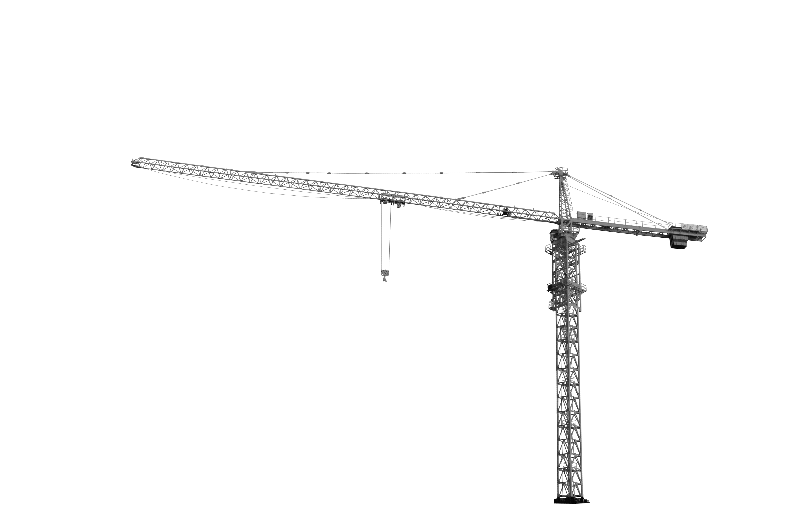
Функциональные свойства мехатронных систем
При работе мехатронной системы проявляются ее функциональные свойства, в которых обнаруживаются синергетические эффекты. Термин синергетика заимствовал из биологии и медицины (от греч. synergos – вместе действующий) – совместное и однородное функционирование элементов и систем; при комбинированном действии которых суммарный эффект превышает действие каждого в отдельности. Иными словами, соединение в единую систему указанных выше элементов дает больший эффект, чем использовании всех этих элементов поодиночке.

Slide 5
Качество мехатронных систем
Повышение доли функций системы, приходящихся на систему управления, и уменьшение доли функций, приходящихся на механическую подсистему
Увеличение количества функций, выполняемых системой за счет программного обеспечения
Автоматизация переналадки системы
Повышение надежности системы за счет сокращения доли механических подсистем, изменения программным путем функций механической и электромеханической подсистем
Автоматизация технической диагностики и мониторинг всех подсистем во время работы
Повышение интеллектуальности программного обеспечения, внедрение искусственного интеллекта
Относительно низкая стоимость из-за высокой степени интеграции, унификации и стандартизации всех компонентов мехатронных систем
Высокое качество исполнения сложных и точных движений вследствие применения методов адаптивного и интеллектуального управления
Высокая помехозащищенность за счет модульности подсистем
Компактность мехатронных модулей вследствие миниатюризации и укорочения кинематических цепей
Повышение удельной мощности и улучшение динамических характеристик машин вследствие исключения многоступенчатого преобразования энергии и информации
Возможность быстрого комплектования мехатронных систем функциональными модулями, допускающих простую реконфигурацию в зависимости от технических требований

Slide 6
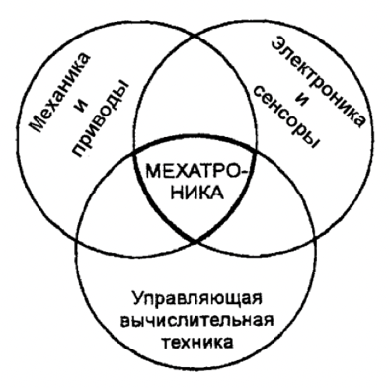
Главная методологическая идея
Главная методологическая идея мехатроники как науки и техники состоит в системном сочетании ранее обособленных научно-технических областей

Slide 7
Иерархия мехатронных объектов
Мехатронная система
Мехатронный агрегат
Мехатронный агрегат
Мехатронный агрегат
Мехатронный модуль
Мехатронный модуль
Мехатронный модуль
Мехатронный узел
Мехатронный узел
Мехатронный узел

Slide 8
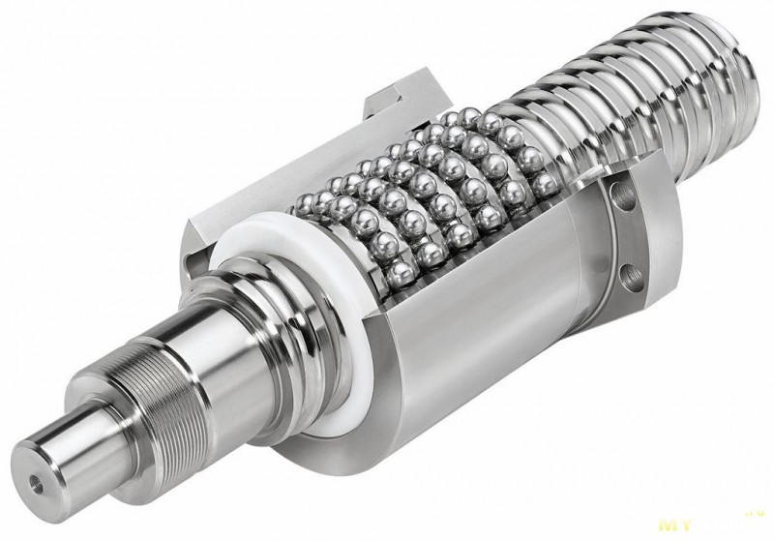
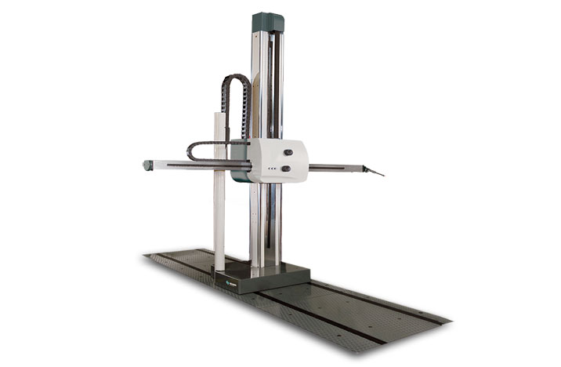
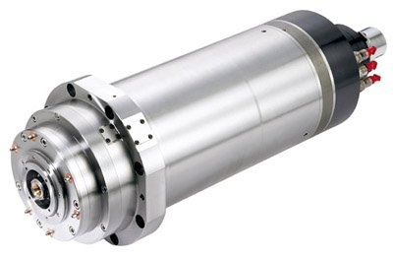
Мехатронный узел – это неунифицированная сборочная единица, содержащая некоторые компоненты мехатронного объекта
Мехатронный модуль – унифицированный мехатронный объект, служащий для реализации одной из функций мехатронной системы
Мехатронный агрегат – это совокупность мехатронных модулей, предназначенная для выполнения группы однотипных функций

Slide 9
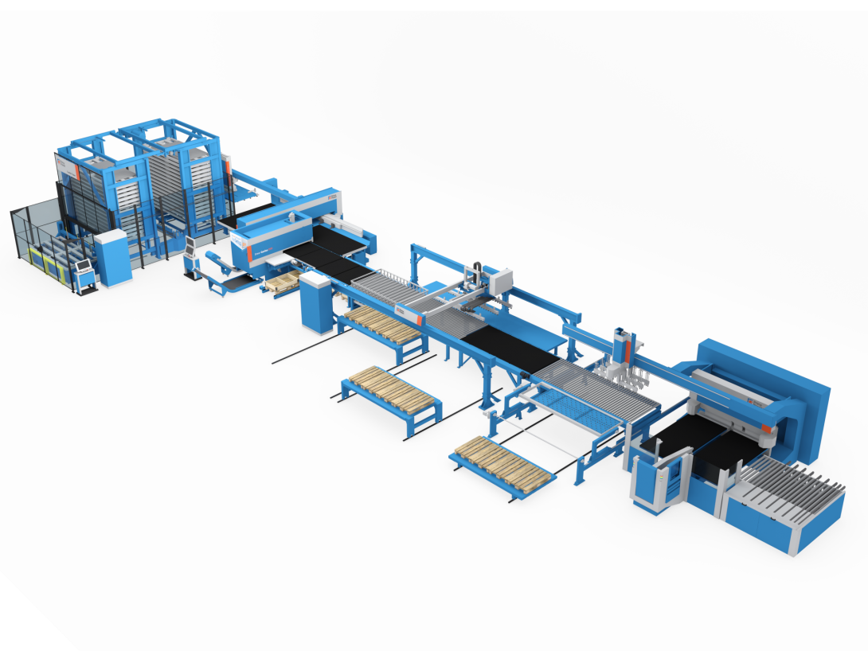
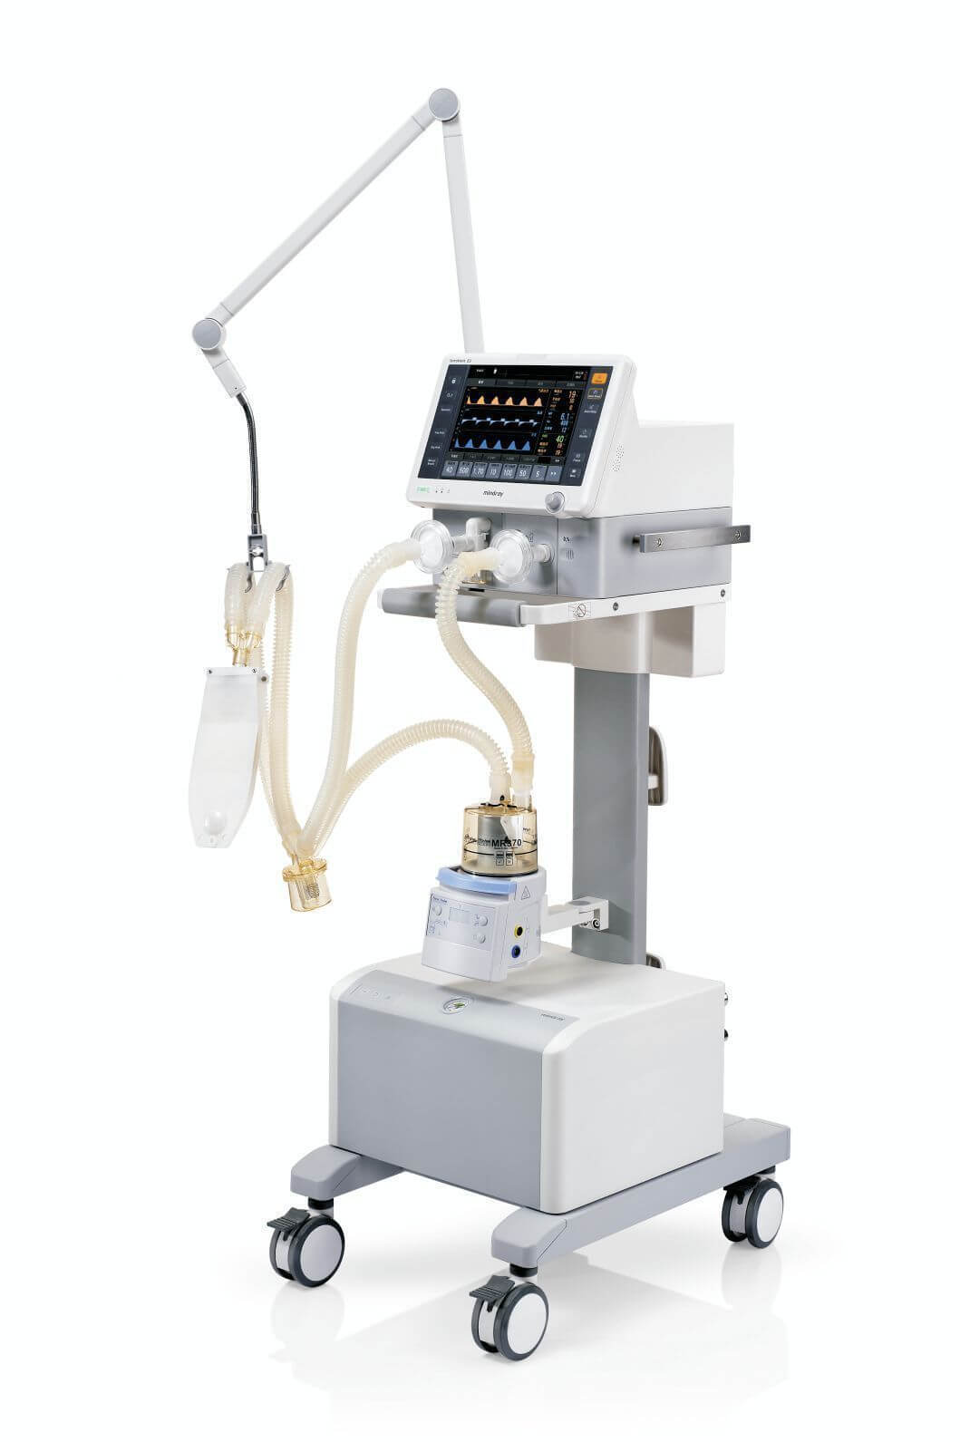
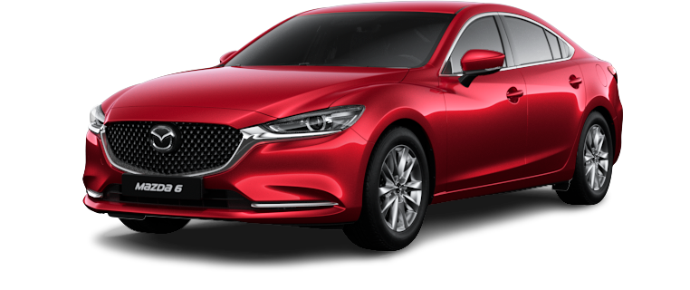
Мехатронная система
целевое упорядоченное множество взаимосвязанных мехатронных агрегатов, функционирующих во времени и взаимодействующих с внешней средой.

Slide 10
Мехатронные принципы проектирования
Подход | Алгоритмический | Интуитивный
Цель | Проектирование единичных изделий | Проектирование изделий, предназначенных для продажи в больших количествах широкому кругу покупателей
Время и стоимость | Меньшее время и стоимость | Большее время и меньшая стоимость
Условия | Наличие у проектировщика или конструктора набора известных технических решений и покупных изделий, порядок расчета и принятия решений, алгоритм проектирования. | Высокая квалификация проектировщика, имеющего широкий кругозор и достаточно большое информационное обеспечение.

